Slide 1


GEdge 플랫폼의 협업 구조 및 성능 향상 방안
GEdge(Griffin-Edge) Platform
- 초저지연 지능형 클라우드 엣지 SW 플랫폼 -
2022.12.20
GS-Linkgw 프레임워크 리더
김대원 (won22@etri.re.kr)
“GEdge Platform” 은 클라우드 중심의 엣지 컴퓨팅 플랫폼을 제공하기 위한 핵심 SW 기술 개발 커뮤니티 및 개발 결과물의 코드명입니다.
- Developer-Driven
GEdge Platform Community 5th Conference (GEdge Platform v3.0 Release) -
Notes:
안녕하십니까? GS-Linkgw 프레임워크 리더 ETRI 김대원입니다.

Slide 2


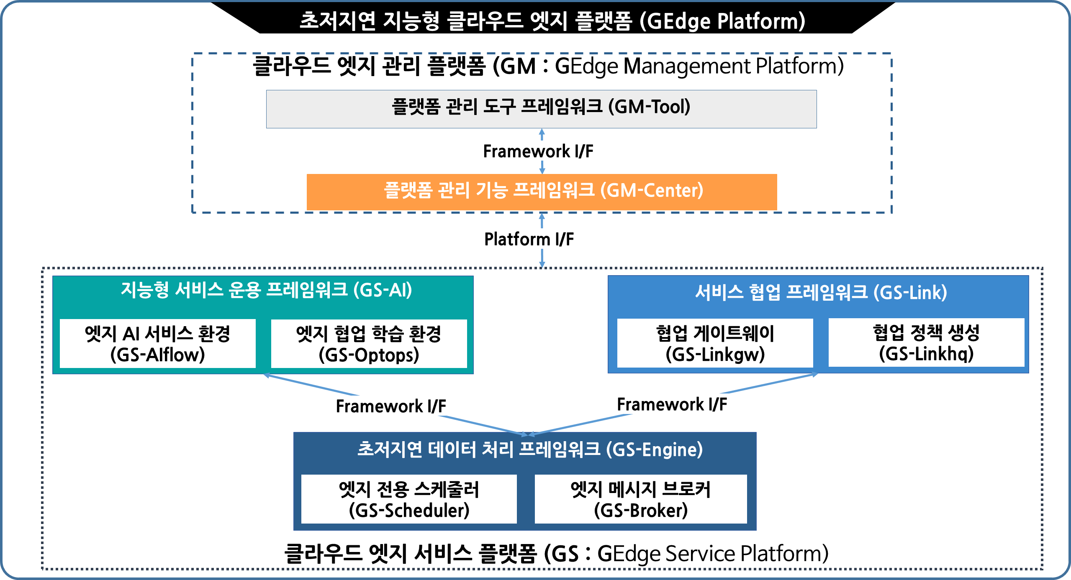
GEdge 플랫폼 내 GS-Linkgw의 포지셔닝
1
Notes:
오늘 제가 발표 드릴 내용은 클라우드 에지 서비스 플랫폼의 수직 수평 협업을 위한 서비스 협업 프레임워크에 대해서 발표 드리겠습니다
작년에는 개별적인 성능 향상을 위한 PoC 위주로 말씀을 드렸는데요 올해는 특히 서비스 협업을 위한 연결 구조와 협업을 위한 아키텍처 설계 방안에 대해 말씀 드리도록 하겠습니다

Slide 3


목차
Contents
Ⅰ
GS-Link 배경 및 개요
Ⅱ
GS-Link 네트워크 연결 기술
Ⅲ
GS-Link 서비스 이동 기술
Ⅳ
GS-Link 서비스 통합 기술
Ⅴ
Future works

Slide 4
GS-Link 배경 및 개요
Ⅰ
Notes:
첫번째로 GS-Link의 배경 및 개요 입니다

Slide 5
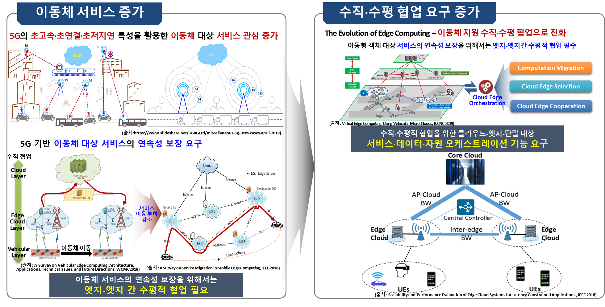
GS-Link 배경 및 개요 – 정의 및 배경
1
GS – Link (서비스 협업 프레임 워크) 란?
중앙 클라우드-클라우드 엣지- 엣지 단말 간 수직적 협업과 클라우드 엣지-클라우드 엣지 간 수평적 협업을 연동하는 지능형 클라우드 엣지 플랫폼 기반 분산 협업 기술을 위한 서비스 프레임 워크
Notes:
먼저 GS-Link가 무엇인지 말씀 드리도록 하겠습니다
GS-Link는 Gedge 서비스 Platform의 서비스 협업 프레임워크를 지칭하는 코드명입니다
서비스 협업 프레임 워크는 중앙 클라우드-클라우드 엣지- 엣지 단말 간 수직적 협업과 클라우드 엣지-클라우드 엣지 간 수평적 협업을 연동하는 지능형 클라우드 엣지 플랫폼 기반 분산 협업 기술을 위한 서비스 프레임 워크입니다
기술적인 배경은 아래 보시는 그림과 같이 엣지 컴퓨팅에서 협업이 이슈가 되고 있는 이유는
기존 클라우드 및 IT 서비스와 달리 엣지 컴퓨팅의 사용자 근접 서비스를 위한 컴퓨팅 및 이에 필요한 데이터와 관련이 있습니다
5G와 같은 초고속 연결구조에서 다양한 서비스가 출현하고 있고 그 중 자율주생, 드론 등 이동체를 대상으로 하는 서비스에 관심이 증가 하고 있습니다
이런 서비스들은 기본적으로 이동체를 위한 여러 IT 상황들이 고려 되어야 하고 이중 이동시 발생되는 서비스의 품질은 연속성이 보장되어야 합니다
이를 위해서 Gedge 플랫폼은 클라우드와 엣지간의 수직 협업과 엣지 엣지간의 수평 협업이 필요함을 명시하였고 이를 위해 서비스,.데이터 및 자원의 협업을 위한 오케스트레이션이 수반되어야 합니다

Slide 6
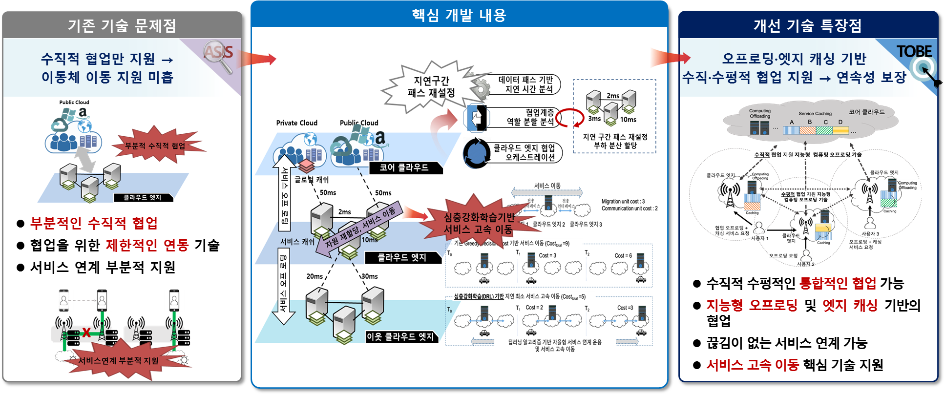
GS-Link 배경 및 개요 – 구성 및 목표
1
GS – Link 목표
정량적 목표 : 20sec 이하 엣지 간 응용 이동 시간 (330MByte 이상 메모리 사용율, 빅데이터 분석 혹은 딥러닝 응용)
정성적 목표 : 코어 클라우드-클라우드 엣지-단말 및 엣지-엣지간 협업을 지원하는 클라우드 엣지 SW 플랫폼
Notes:
앞서 서비스 협업 프레임워크의 정의에서 본 것과 같이 그림에서는 기존 기술과 본 연구의 개발 방향의 차이점을 보여 주고 있습니다
GS link는 기존의 클라우드를 활용하는 부분적 수직 협업에서 벗어나
수직 – 수평을 아우르는 통합적인 협업 프레임워크를 제시합니다
끊김 없는 서비스가 되도록 서비스의 이동을 가능하게 하고 이를 보다 빠르게 수행 할 수 있도록 개발을 진행하고 있습니다
또한 협업을 위한 머신 러닝 기술을 개발하여 지능형 오프로딩 및 엣지 캐싱을 위한 프레임워크를 개발하고 있습니다
GS-Link의 본 과제의 목표는 20초 미만의 엣지간 응용 이동 시간을 정량적 목표로 진행하고 있으며 이를 통한
사용자를 위한 서비스가 사용자 근접서비스와 저지연 응답 속도를 갖도록 하는 정성적인 목표를 지니고 있습니다

Slide 7
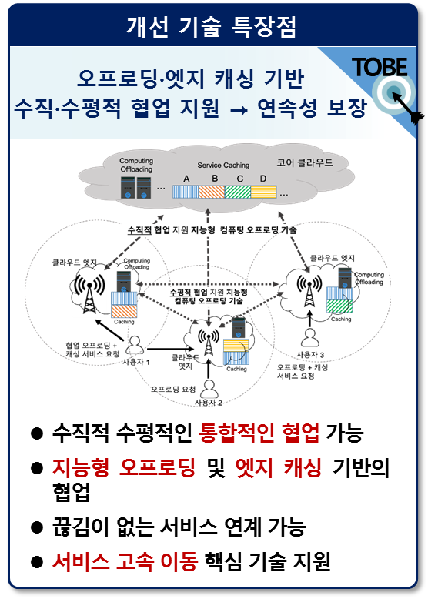
GS-Link 배경 및 개요 – 연구 내용
1
GS – Link – What to do for Gedge Platform?
Gedge Platform의 기본 요구사항 – 10msec 이내 저지연 플랫폼 요구
수직 및 수평 통합적인 협업 가능
수직 및 수평 고속 연계를 위한 고속 네트워크 기술 요구
→ 고성능 협업 환경을 위한 네트워크 연결 기술
연속성을 보장하는 끊임 없는 서비스 연계 기능
서비스 이동을 위한 다운타임을 최소화
서비스 이동을 위한 스냅샷 공유 기반 마이그레이션 기술
저지연 플랫폼의 성능을 유지하기 위한 고성능 협업 오프로딩 기술 요구
→ 고성능 협업을 위한 서비스 이동 기술
K8S 클러스터 연동을 위한 다중 클러스터 연계 지원
코어-에지 에지-에지간 협업 지원 역할
→ 원활한 협업 지원을 위한 서비스 통합 기술
Notes:
앞서 말씀 드린 배경과 목표를 통해 우리는 다음과 같은 요구사항과 기술적 이슈를 통하여 관련 업무를 위한 핵심 기술 연구 내용을 도출 하였습니다
첫번째로 서비스의 이동을 위한 다양한 분산 환경의 수직 수평 협업을 위하여 네트워크 연결 기술은 필수적 요소입니다
또한 이 기술은 우리가 사용하는 시스템인 K8S에 관련된 다중 클러스터를 연계하는 솔루션이 되어야 합니다
이런 의미에서 협업을 위한 네트워크 연결 기술이 핵심연구 내용으로 포함되었습니다
또한 고성능 컴퓨팅을 위한 연결 구조에 2차년도 결과물 PoC 결과 중 메모리 기반 저장소를 활용합니다
두번째로 실제 서비스가 끊임 없는 서비스를 유지하기 위하여서는 서비스의 오프로딩을 위한 다양한 기능들이 연구되어야 합니다
그 내용으로 서비스를 이동하기 위하여 다운타임을 최소화하고 마이그레이션을 위한 스탭 샷을 공유하는 기술이 요구됩니다
또한 서비스이 자연스럽게 이동되기 위한 서비스 연결 이동에 대한 추가 사항을 고려하여야 합니다
그러므로 고성능 협업을 위한 서비스 이동은 핵심 연구내용이 되겠습니다
세번째로 다중 클러스터를 지원하기 위한 전체 시스템 지원 역할 및 이에 대한 통합 방안에 대해서 말씀 드리도록 하겠습니다
그럼 지금부터 위의 내용에 대해서 하나씩 연구 내용에 상세히 말씀 드리도록 하겠습니다

Slide 8
GS-Link 네트워크 연결 기술
Ⅱ
Notes:
첫번째 연구내용으로 네트워크 연결 기술에 대해서 이야기 하겠습니다

Slide 9

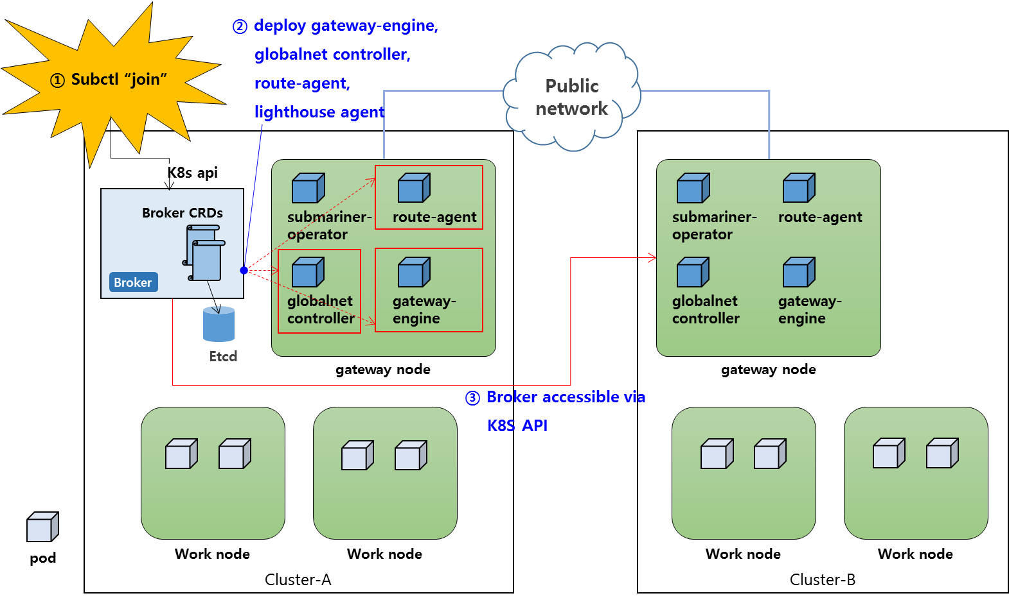
GS-Link 네트워크 연결 기술
2
K8S의 다중 클러스터 연동을 위한 네트워크 구조 – Using Submariner
Submariner의 subctl 활용 – 기존 클러스터 활용도 극대화
Broker 구성을 위한 CRD 설치
Subctl deply-broker를 통하여 submariner-operator 배포
Subctl join 수행 – 추가 세부 컴포넌트 배포 및 멀티 클러스터 연결
https://submariner.io/
주요 기능 | 설명
호환성 및 연결 | - 쿠버네티스 클러스터에 Submariner 배포가 가능하며, 서로 다른 클러스터의 POD간 3계층 네트워크 연결을 추가 가능.
네트워크 보안 | - IPSec 터널을 통해 암호화된 네트워크 구현.
중앙집중식 Broker 지원 | - 사용자는 정상적인 게이트웨이 노드 세트를 등록하고 유지할 수 있음.
유연한 서비스 검색 | - 여러 쿠버네티스 클러스터에서 서비스 검색을 제공
CNI 호환성 | - 쿠버네티스 인트라 네트워크를 프로비저닝을 위한 다양한 CNI(container network interface) 드라이버를 지원하며, 지원 CNI 드라이버에는 Weavenet, Flannel, Calico 등이 있음.
Notes:
본 과제에서 사용하고 있는 K8S는 단일 클러스터 기반입니다
K8S의 다중 클러스터 연계를 위하여 현재에도 몇 개의 솔루션이 존재합니다
그중 렌처는 요즘 이슈가 되고 있는 공개 소프트웨어 입니다
렌처는 다중 클러스터 연결 구조를 가지고 있는데 여기에서 사용되는 연결 소프트웨어가 보시는 Submariner 라는 공개 소프트웨어 프로젝트 입니다
Submariner[2]는 쿠버네티스(kubernetes) 클러스터(cluster) 간 오버레이 네트워크(overlay network)를 연결 기능을 제공하는 프레임워크(framework)로써
CNCF(CLOUD NATIVE COMPUTING FOUNDATION) 재단의 오픈소스 프로젝트에 포함되어 있습니다
쿠버네티스 인프라 네트워크 쿠버네티스의 클러스터에 배표가 가능하도록 L3 레이어 기반의 터널링 연결 구조를 가지고 있습니다
그림에서 보시는 바와 같이 게이트웨어 노드에 브로커를 구성하여 두개의 클러스터간 etcd를 통합하고 두 클러스터를 연결하는 게이트웨이 엔진 및 서비스 노드를 검색 가능하게 하는 글로벌 넷 기능을 수행 합니다

Slide 10
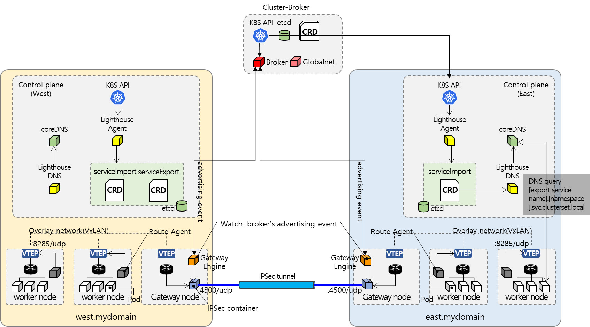
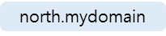
GS-Link 네트워크 연결 기술
2
협업을 위한 네트워크 구조
Notes:
우리는 앞서 보신 바와 같이
게이트웨이 엔진과 K8S Pod 네트워크 연결을 위한 클러스터 구성 노드의 오버레이 네트워크와
클러스터 종단 간 네트워크 연계를 위한 게이트웨이를 제공 하는 다중 클러스터 연계(GS-Link)를
터널링 기반 게이트웨이 설계 및 구현을 위해서 해당 기능을 모두 만족시키는 Submariner 프로젝트를 채택하였습니다
우리는 2차년도에 보신 바와 같이 다중 클러스터를 연결하는 서브마리너의 기능에 추가적인 네트워크 기능 향상 및 고속 공유 캐쉬 기능을 수행하기 위하여
서브마리너를 수정 하였습니다
터널링 네트워크 기능을 향상 시키기 위하여 SR-IOV 이더넷 카드를 사용하고 DPDK 기반 사용자 레벨의 네트워크 스택인 VPP를 활용하였고
이 고속 네트워크 기술을 활용하기 위하여 게이트웨이간 공유 저장소를 구성하면 클러스터 간의 데이터 공유가 원할 하게 될 것으로 판단하였습니다.
그러나 성능 향상을 위한 추가 CNI 기술이 필요하다고 말씀 드렸고 이에 대한 개발 역시 진행중에 있습니다

Slide 11
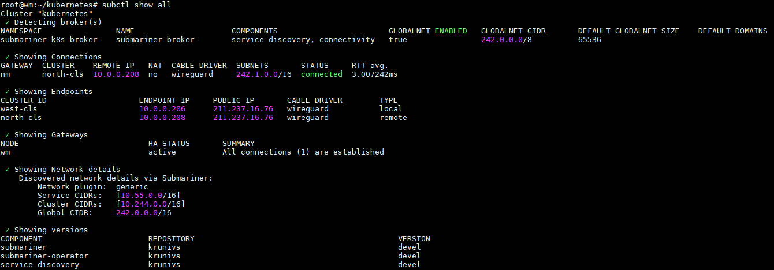
GS-Link 네트워크 연결 기술
2
K8S 상의 환경 구성
K8S 상에서 환경 구성 진행
west-cls(10.0.0.206) gateway에서 network 연결 조회
subnet assigned from globalnet
globalnet CIDR
west-cls, north-cls 클러스터 간 네트워크 연결
gateway IP
public IP
Notes:
먼저 K8S 상에서 구성된 Submariner연결 구조를 보시면 앞서 말씀 드린데로 Subctl을 통한 Operator 배포 이후 위의
그림과 같이 west 게이트웨이에서 연결을 조회한 내용입니다
조회 결과 연결되 north 게이트웨이 연결이 보여집니다
그리고 네트워크 성능 이 표시됩니다

Slide 12
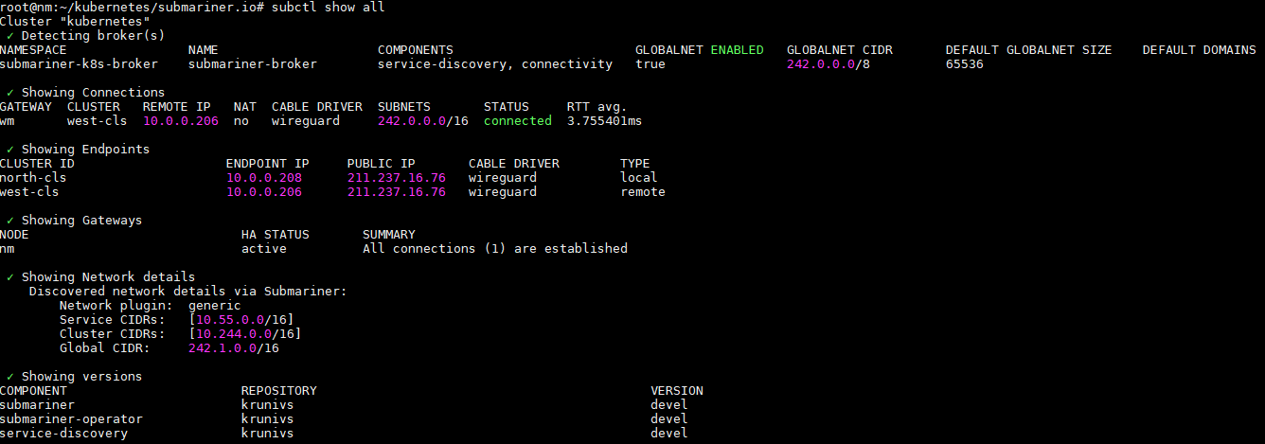
GS-Link 네트워크 연결 기술
2
K8S 상의 환경 구성
K8S 상에서 환경 구성 진행
north-cls(10.0.0.208) gateway에서 network 연결 조회
subnet assigned from globalnet
globalnet CIDR
west-cls, north-cls 클러스터 간 네트워크 연결
Notes:
반대편 North 게이트웨이에서 진행해도 같은 결과를 보여 줍니다

Slide 13
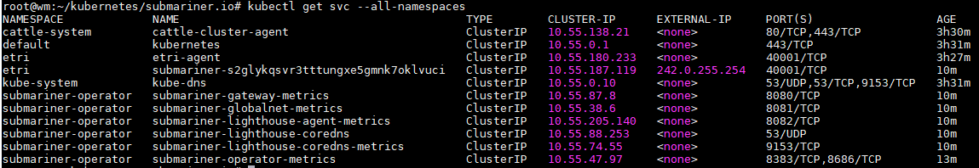
GS-Link 네트워크 연결 기술
2
K8S 상의 환경 구성
West 클러스터의 Service Export (namespace:etri, service name:etri-agent
etri-agent service와 연결되는 pod
west-cls에서 service export: “namespace: etri, service name: etri-agent”
north-cls subnet에서 접근 가능 IP 대역으로 export service의 주소 할당
Notes:
앞서 말씀 드린 두 연결 이후 서비스 익스포트에 대한 내용입니다
서브마리너는 내부에서 클러스터 IP로 할당된 클러스터를 외부에서 접속 가능하도록 서비스 익스포트 기능을 제공합니다
보시는 바와 같이 ETRI 내부에서 사용되는 에이전트가 외부로 노출되는 과정을 보여 드리고 있습니다

Slide 14
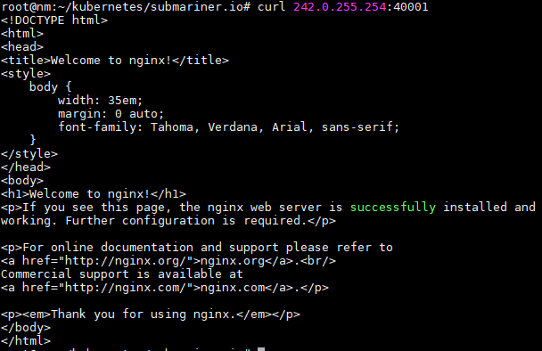
GS-Link 네트워크 연결 기술
2
K8S 상의 환경 구성
north-cls에서 west-cls의 Service(namespace: etri, service name: etri-agent) 연결 테스트
export된 ns: etri, service: etri-agent에 연결
확인
수정조치사항
lighthouse-agent의 오류로 Export된 서비스를 DNS 주소(etri-agent.etri.svc.clusterset.local)로 접근 불가
submariner의 설치/삭제 반복 시 기능 동작이 안 되는 버그
Notes:
앞서 말씀 드린 외부 노출 IP로 접속한 화면 입니다
성공적으로 접속 되었음을 모여주고 있습니다
Submariner 역시 오픈소스로서 버그 및 에러 사항을 포함하고 있습니다
그래서 본 과제에서 진행 된 수정 조치 사항이 있습니다 첫번째로 Export 서비스의 DNS로 접근이 불가하고 Submariner 안정성이 문제가 있었습니다.

Slide 15
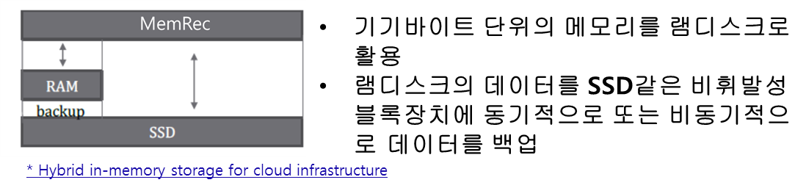
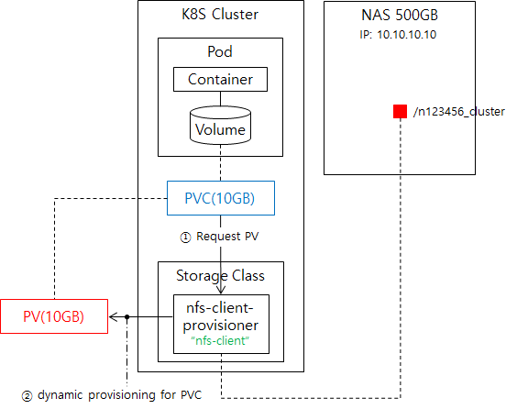
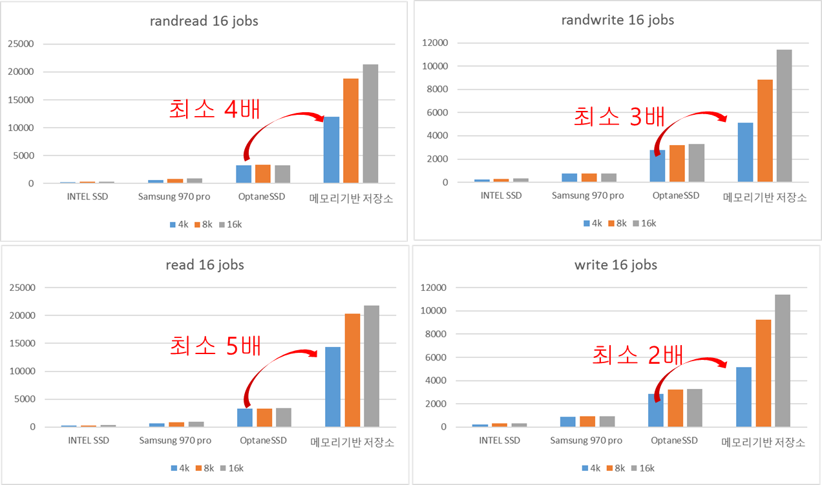
GS-Link 네트워크 연결 기술
2
클러스터 네트워크 연결을 통한 공유 저장소
2차년도 결과물
NFS 기반 PC/PVC 구현
Notes:
2차년도에서는 고성능 컨테이너 및 스토리지 구성을 위하여 몇가지 PoC를 진행하였습니다
그중 메모리 기반 스토리지는 그림에서 보는 바와 같이 메인 메모리의 일부를 램디스크 형식으로 사용하고 백업 디스크를 설정 할수 있습니다. 잘 아시는 것처럼 메모리는 휘발성 특징을 가지고 있습니다
그래서 영구 저장을 위하여 백업 SSD 하드를 부착 합니다
성능을 보시면 작년 최대 5배까지 빠른 것을 보실수 있습니다
이 스토리지를 기반으로 NFS로 공유 스토리지를 구성하고 K8S상에서 사용할수 있도록 PC/PVC를 구성하였습니다
이 스토리지는 뒷장에 통합된 모습으로 프로비저닝 및 관리 기능을 포함합니다

Slide 16
GS-Link 네트워크 연결 기술
2
클러스터 네트워크 연결을 통한 공유 저장소
West cluster
North cluster
Notes:
앞서 말씀 드린바와 같이 인메모리 스토리지의 NFS 공유 스토리지를 멀티 클러스터 글로벌 데이터 캐쉬로 활용하고자 합니다 .
- 우선, NORTH cluster와 SOUTH cluster는 submariner의 IPSec 터널 기반 pod 네트워크가 상호 연결하고, NORTH cluster는 NFS server pod와 service를 local cluster에 배포함.
이때, nfss 파드는 호스트(즉, NORTH cluster의 master-node)에서 구성한 인메모리(In-memory) 파일시스템 디렉토리를 NFS 서비스 디렉토리로 설정함으로써 멀티 클러스터 환경에서 고속 캐쉬(repository; 저장소) 역할을 할 수 있음
- NORTH cluster에 NFS client(pod명: nfsc, namespace: etri)를 모든 노드에 배포하면, NFS client pod는 kubernetes의 CoreDns를 통해서 “nfss.etri.svc.cluster.local” 도메인 주소로 NFS server에 접근할 수 있음.
- 모든 NFS client pod는 NFS server와 연결하여 자신의 로컬 노드의 파일시스템으로 공유 디렉토리(“/mnt/nfsc-shared/”)를 mount(F/S 타입: nfs)함으로써 모든 NORTH cluster 노드는 “/mnt/nfsc-shared/” 디렉토리로 파일시스템을 공유할 수 있음.
- 다음으로, submariner의 service export 기능을 이용하여 NORTH cluster에서 NFS server의 service를 SOUTH cluster에서 접근하도록 함("subctl export service nfss etri").
- NORTH cluster의 nfss service에 대한 service export가 성공 시, SOUTH cluster에서 동작하는 submariner의 lighthouse는 export된 NORTH cluster nfss service 접근 도메인을 SOUTH cluster의 CoreDns에 추가하며,
- SOUTH cluster의 모든 pod와 service는 “nfss.etri.svc.clusterset.local” 주소로 NORTH cluster의 NFS server에 접근할 수 있게 됨.
- 다음으로, SOUTH cluster에서 모든 노드에 NFS client(NFS server 주소: nfss.etri.svc.clusterset.local, mount 디렉토리: /mnt/nfsc-shared/, F/S 타입: nfs)를 배포함으로써 SOUTH cluster의 모든 노드는 호스트의 “/mnt/nfsc-shared/” 디렉토리로 NORTH cluster와 파일시스템을 공유할 수 있음.

Slide 17
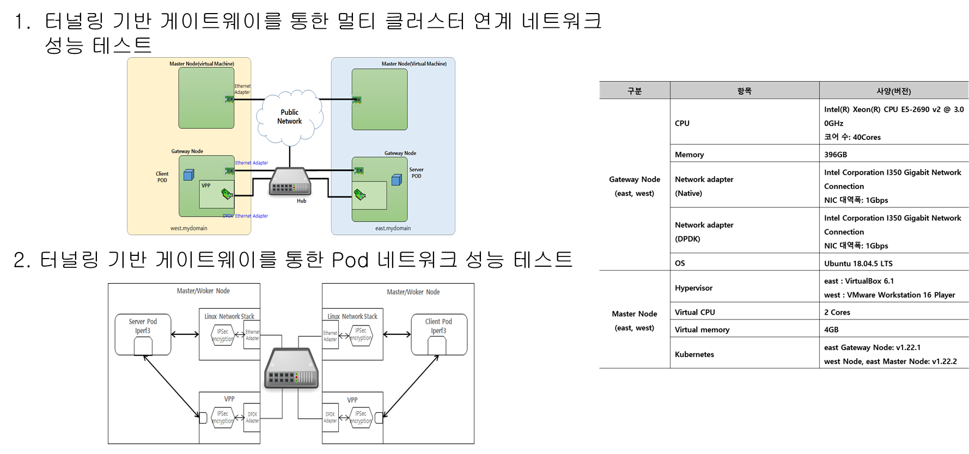
GS-Link 네트워크 연결 기술
2
협업을 위한 네트워크 구조 – Test for multi-cluster connection
Notes:
앞서 말씀 드린 형상 대로 구성하여 테스트를 진행하였습니다
테스트는 2가지로 진행하였습니다
첫번째는 터널링 네트워크 자체 테스트 입니다 게이트웨이 노드간 터널링 패스에 대한 테스트라고 보시면 될 듯 합니다
그리고 두번째 테스트는 실제 워크 노드의 파드 간의 네트워크 테스트 입니다
보시는 표는 진행된 테스트의 노드 사양입니다
우분투 시스템 18.04에서 테스트를 진행하였으며 노드의 테스트를 위하여 한쪽 노드는 Vmware Workstation을 사용하여 테스트를 진행하였습니다

Slide 18
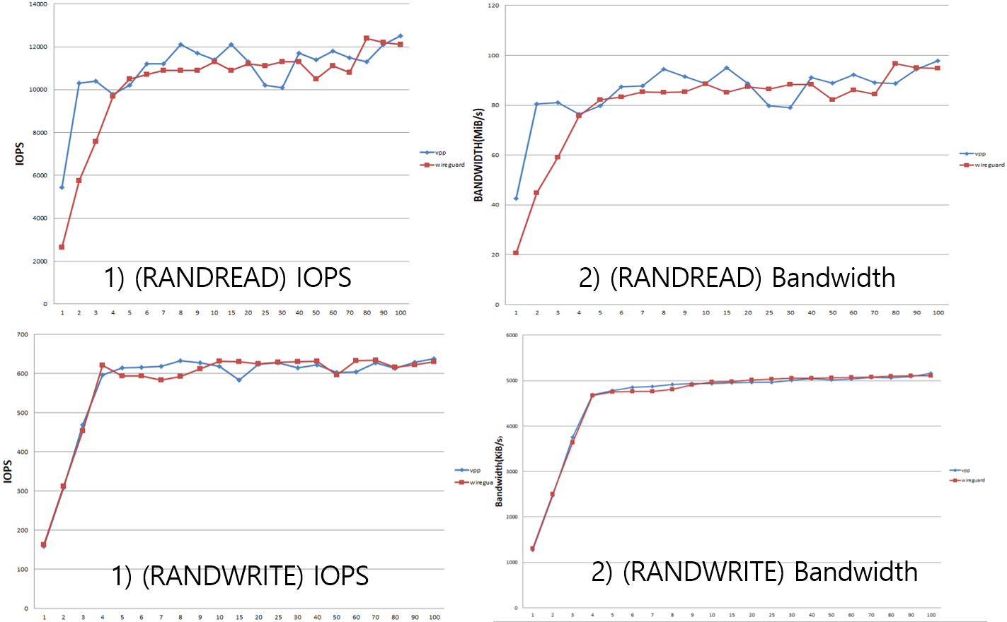
GS-Link 네트워크 연결 기술
2
클러스터 네트워크 연결을 통한 공유 저장소
구축된 종단 파드 네트워크 구간에서 원격 스토리지(west.mydomain 클러스터의 게이트웨이 노드에 구축된 NVMe 스토리지)에 대한 east.mydomain 클러스터 파드에서 FIO 기반 IO를 측정 결과
Notes:
본 절에서는 각각 FD.io VPP 기반 wireguard cable driver와 submariner 기본 cable driver(wireguard)으로 구축된 종단 파드 네트워크 구간에서 원격 스토리지(east.mydomain 클러스터의 게이트웨이 노드에 구축된 NVMe 스토리지)에 대한 west.mydomain 클러스터 파드에서 FIO 기반 IO를 측정 결과를 제공한다.
FIO 기반 IO 측정은 random read(RANDREAD), random write(RANDWRITE), sequential read(READ), sequential write(WRITE)에 대하여 IOPS, 대역폭(Bandwidth), 지연(Latency) 측정하였다(그림 34~37).
- MiB/s: 메비바이트, 1 Mebibyte =1,048,576 bytes ≒ 1Megabyte
- IOPS(Input/Output Operations Per Second): 초당 읽기⦁쓰기 수행 횟수
- io depth : 파일에 대한 I/O 장치 수
FD.io VPP wireguard cable driver에 대한 원격 스토리지 IO 시험 결과 random read에서 최대 12,500 IOPS, 97.8MiB/s 대역폭, 15.97ms 지연을 보였으며, random write에서 최대 638 IOPS, 5.163MiB/s 대역폭, 311.41ms 지연을 보였고, sequential read에서 1621 IOPS, 102MiB/s 대역폭, 123.04ms 지연, 그리고 sequential write에서 617 IOPS, 39 MiB/s 대역폭, 그리고 321.93ms의 지연을 보였다.

Slide 19
GS-Link 서비스 이동 기술
Ⅲ
Notes:
두번째 연구 내용으로 네트워크 연결 기술에 대해서 말씀 드리겠습니다

Slide 20
GS-Link 서비스 이동 기술
3
서비스 이동을 위한 멀티 클러스터 구조
GS-Link Manager | GS-Link API server | 각 클러스터에 사용될 명령어를 제공(K8S API server aggregation 기능 포함) 및 실제 GUI 명령어를 실행시킬 백엔드 연동 기능 제공
 | GS-Link etcd | 글로벌 etcd의 기능으로 각 클러스터의 설정을 영구 저장 하기 위한 스토리지 및 내부 클러스터 실시간 정보를 저장하기 위한 저장소 기능
 | GS-Link Service Broker | 참여한 다중 클러스터의 설정(게이트웨이 엔진 CRD 배포), 서비스 배포 및 서비스 이동을 위한 서비스 중계 엔진
 | GS-Link GUI | 다중 클러스터 관리를 위한 웹 서버 및 GUI 엔진
Master-Node | Kube-dns | K8S 네트워크 DNS 서버
 | API server | K8S 명령어 및 다중 클러스터 연결 및 마이그레이션 명령어 추가
 | etcd | key-value 형태의 데이터 저장소

Slide 21
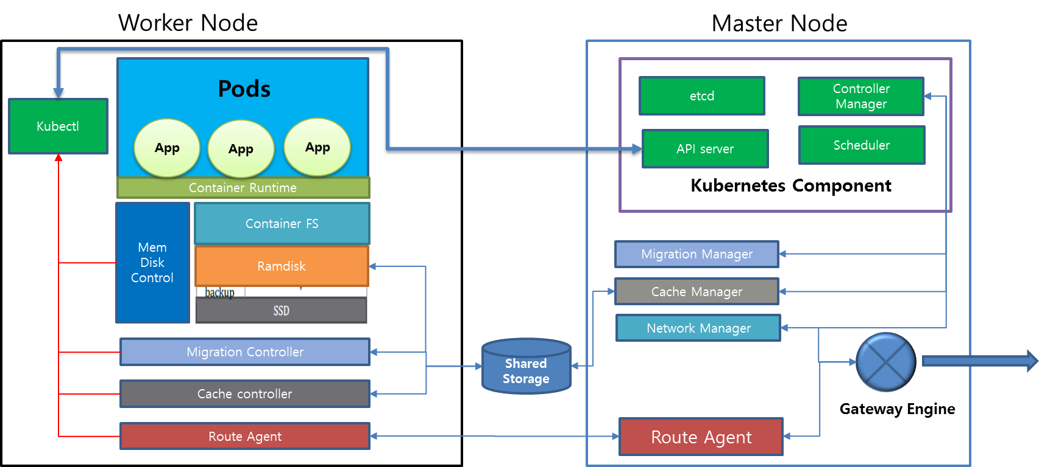
GS-Link 서비스 이동 기술
3
서비스 이동을 위한 단일 클러스터 구조
메모리 스토리지 기반 NFS Data Sharing
마이그레이션을 위한 고성능 공유 스토리지 구조
인메모리 스토리지 기반으로 다양한 데이터 공유 스토리지 생성 가능
마이그레이션 스냅샷 캐쉬 기능에 최적
etcd
API server
Kube dns
CRIU
Container runtime interface
Kubelet
Operator IO
Gateway Engine: 다중 클러스터 간 터널링 게이트 웨이
Migration Manager: 마이그레이션 모니터링 및 관리
Cache Manager : 로컬 클러스터 단위 캐쉬 관리
Route agent: Ipsec기반 Link를 위한 라우터 엔진
Network Manager : 게이트웨이 및 라우트 에이전트 관리기
Migration Controller : Criu 기반 마이그레이션 제어기
Cache Controller : 글로벌 및 로컬(single cluster)캐쉬 제어기
Route agent: GS-Link를 위한 라우터 엔진

Slide 22
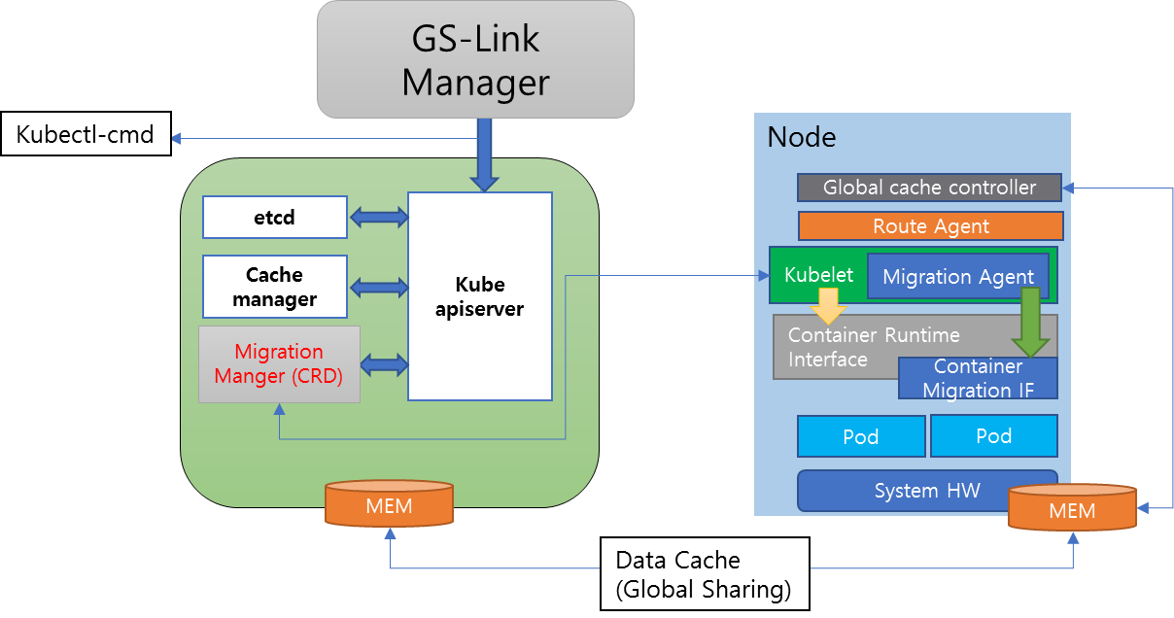
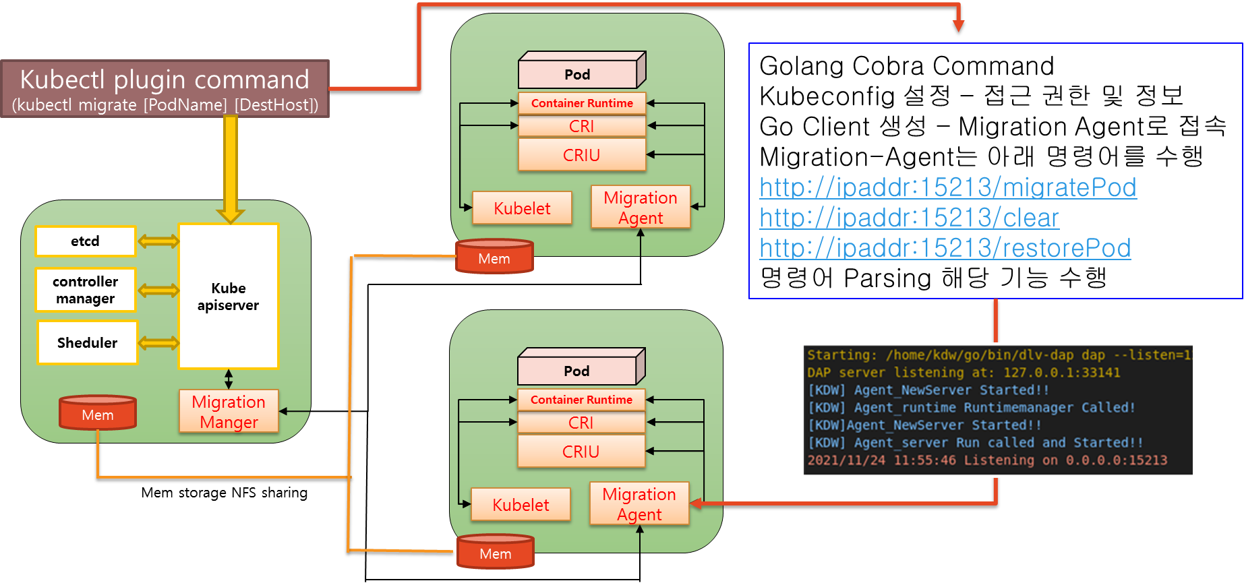
GS-Link 서비스 이동 기술
3
서비스 이동을 위한 마이그레이션 시스템 구조
2차년도 결과물
3차년도 결과물
Operator 기반의 다중클러스터 마이그레이션

Slide 23
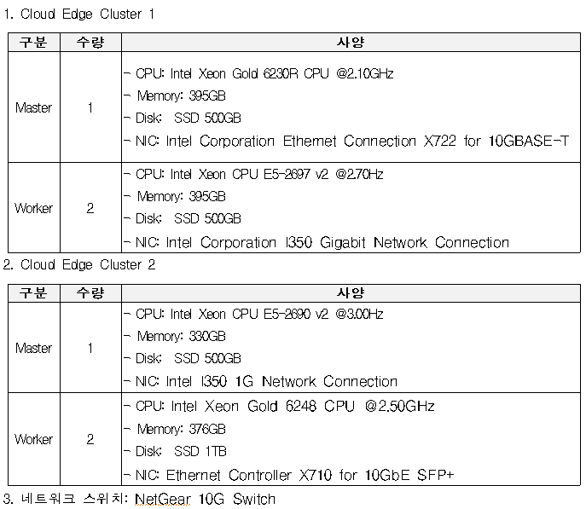
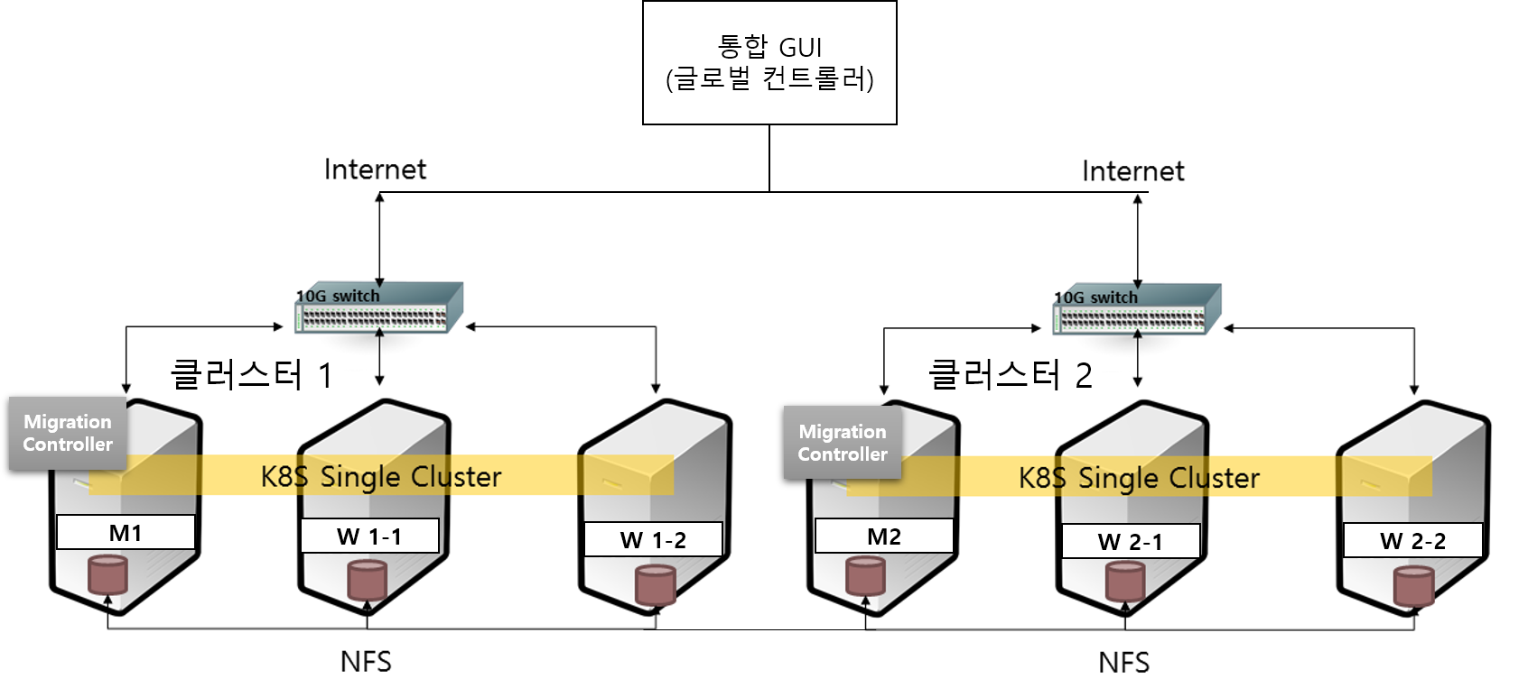
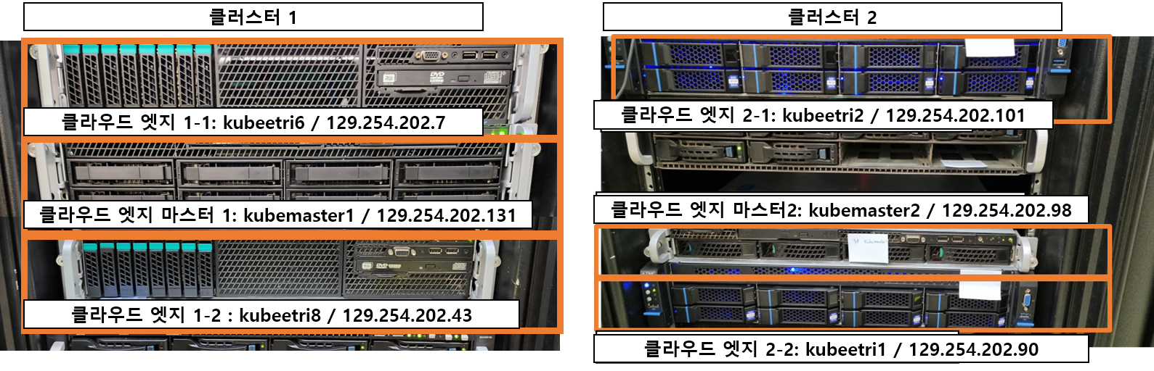
GS-Link 서비스 이동 기술
3
서비스 이동을 위한 마이그레이션 시스템 테스트 환경
서비스 이동 테스트 – 다중 클러스터

Slide 24
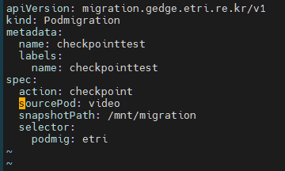
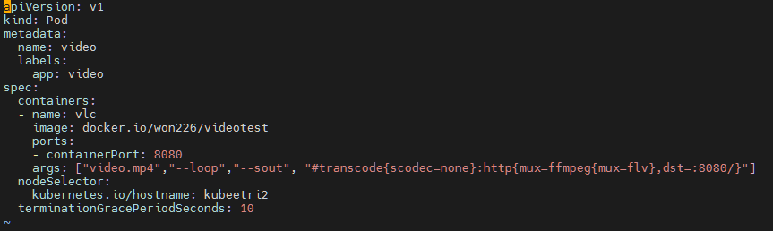
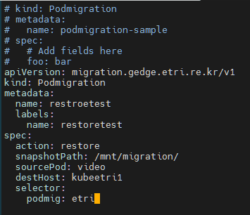

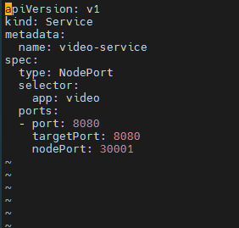
GS-Link 서비스 이동 기술
3
서비스 이동을 위한 시스템 마이그레이션 테스트 환경
서비스 이동 테스트 – 다중 클러스터
체크포인트 생성
Pod 생성
복원
서비스생성

Slide 25
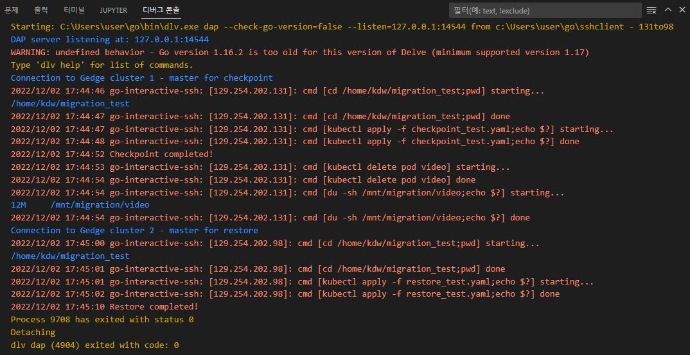
GS-Link 서비스 이동 기술
3
서비스 이동을 위한 시스템 마이그레이션 테스트 결과 (TTA 인증 정량적 목표 25초 이내)
서비스 이동 테스트 – 다중 클러스터
마이그레이션은 응용이 구동된 K8S 클러스터에 접속하여 체크포인트를 수행하는 절차와 이동 대상 노드가 포함된 K8S 클러스터에 접속하여 체크 포인트를 복원하는 명령어를 수행.
클러스터 1에서 체크포인트
마이그레이션 수 | 시간 (Sec)
1 | 24
2 | 23
3 | 24
4 | 22
5 | 23
평균값 | 23.2
클러스터 1에서 원본 Pod 삭제
클러스터2에서 복원 수행

Slide 26
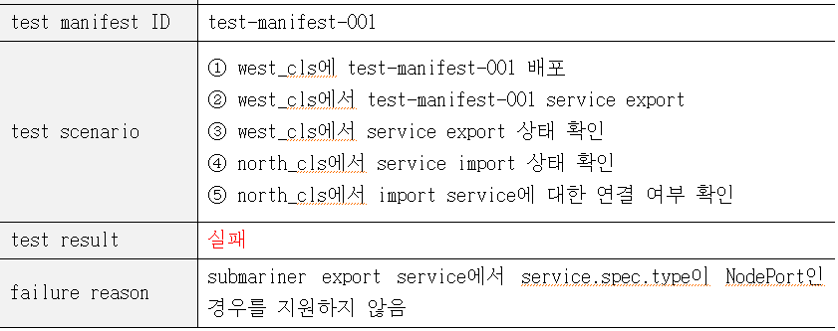
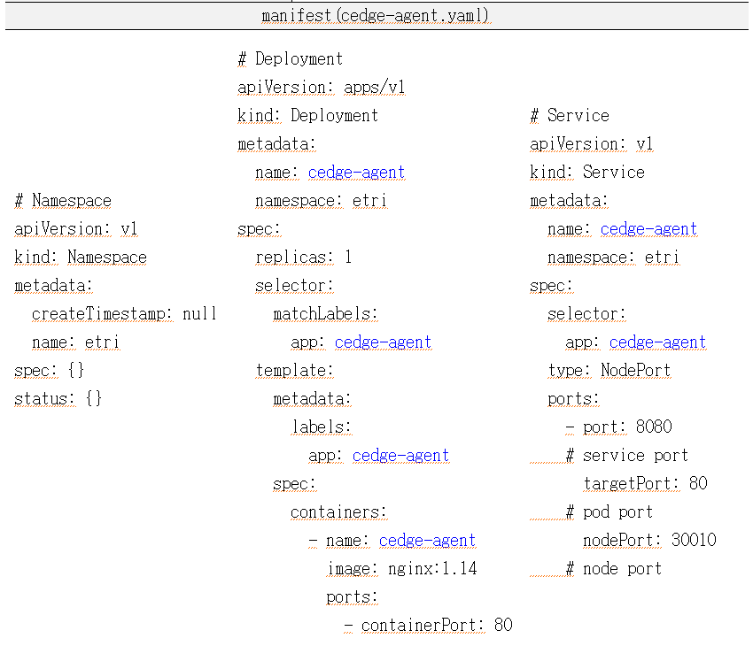
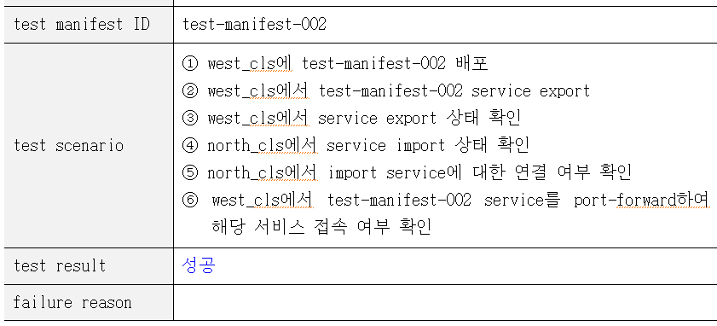
GS-Link 서비스 이동 기술
3
서비스 이동에 따른 클러스터간 무중단 서비스 연결
Submariner.io export service test

Slide 27
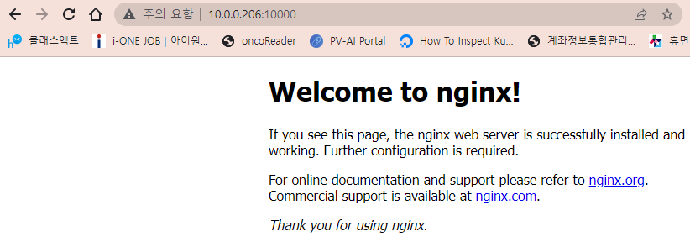
GS-Link 서비스 이동 기술
3
서비스 이동에 따른 클러스터간 무중단 서비스 연결
Submariner.io export service test
$ kubectl port-forward -n etri service/cedge-agent 10000:8080 --address 0.0.0.0
- 위 설정은 내부 pod network 혹은 service network에서 동작하는 pod 혹은 service를 localhost 혹은 해당 node의 IP로 접근 가능하도록 해 줌.
- submariner에서는 NodePort 서비스에 대한 export를 지원하지 않기에, L4 S/W(예: HAProxy) pod를 select하는 NodePort 서비스를 구성하여, L4 S/W pod에서 ClusterIP 서비스(他 클러스터로 export할)로 TCP/UDP redirection을 할 수도 있음.

Slide 28
GS-Link 서비스 이동 기술
3
서비스 이동에 따른 클러스터간 무중단 서비스 연결
① NORTH cluster에 vlc-http 미디어 제공 pod 및 서비스 배포(vlc-http)
② Fail-over를 지원할 수 있는 TCP 기반 proxy pod 및 서비스 배포(proxy-vlc-http)
③ client는 vlc(VideoOnLan) 클라이언트 프로그램을 이용하여 vlc-http 서버에 접속 및 동영상 스트리밍 재생
service/pod migration 시 서비스 연결 시나리오

Slide 29
GS-Link 서비스 이동 기술
3
④ SOUTH cluster에 migration pod 및 서비스 배포(vlc-http)
migration pod 및 서비스 배포 시 stateful pod의 live -migration 지원을 위해서 checkpoint 기능을 활용(단, docker checkpoint 기능의 kubernetes containerd 인터페이스와 연계 필요).
서비스 이동에 따른 클러스터간 무중단 서비스 연결
service/pod migration 시 서비스 연결 시나리오

Slide 30
GS-Link 서비스 이동 기술
3
⑤ SOUTH cluster에서 migration pod 및 서비스의 내보내기
서비스 이동에 따른 클러스터간 무중단 서비스 연결
service/pod migration 시 서비스 연결 시나리오
# subctl export service -n <네임스페이스> <내보낼 서비스 이름>
$ subctl export service -n etri vlc-http

Slide 31
GS-Link 서비스 이동 기술
3
⑥ NORTH cluster에서 migration이 완료된 pod 및 서비스 삭제
- 그림과 SOUTH cluster로 migration이 완료된 pod 및 서비스(vlc-http)를 NORTH cluster에서 삭제
- vlc-http pod와 서비스 삭제와 동시에 로컬 클러스터 도메인 링크는 DOWN LINK로 상태가 바뀌며, proxy-vlc-http에서는 링크가 활성화(UP LINK)된 원격 클러스터의 vlc-http로 500ms 이내 fail-over
서비스 이동에 따른 클러스터간 무중단 서비스 연결
service/pod migration 시 서비스 연결 시나리오

Slide 32
GS-Link 서비스 통합 기술
Ⅳ

Slide 33
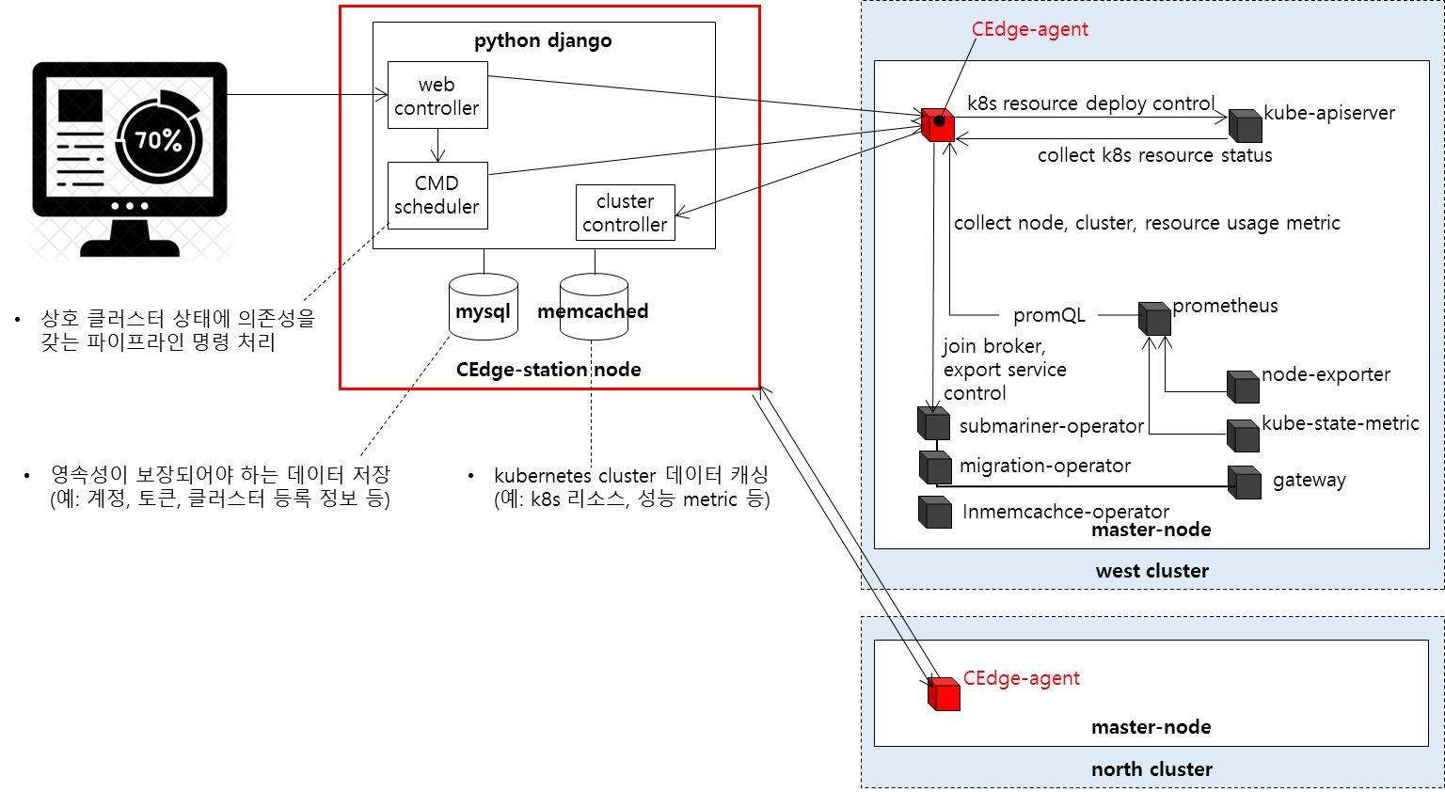
GS-Link 서비스 통합 기술
4
서비스 협업을 위한 다중 클러스터 통합 기술
GS-Link-Agent
GS-Link-Manager
Network Operator (submariner)
Cache Operator
Migration Operator
GS-Link-Agent

Slide 34
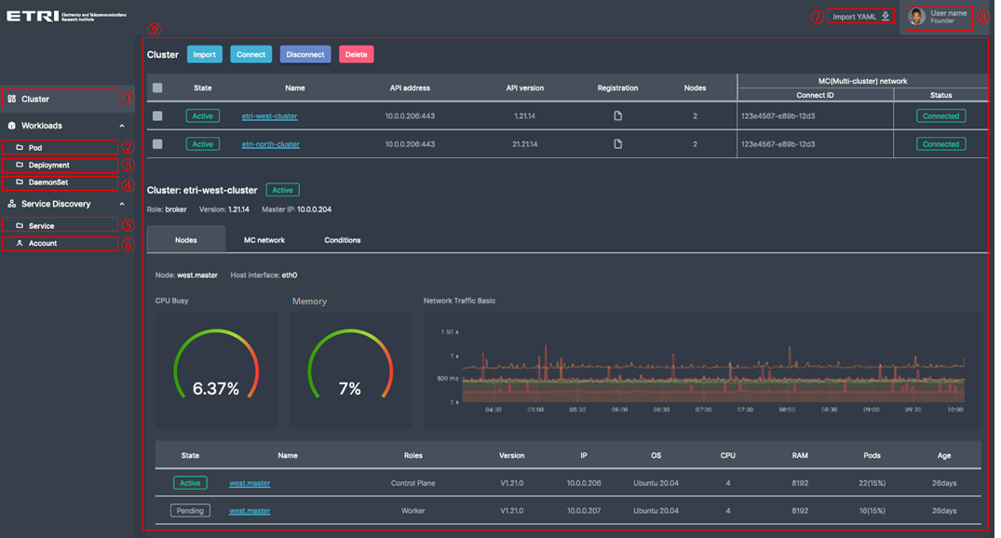
GS-Link 서비스 통합 기술
4
서비스 협업을 위한 다중 클러스터 통합 기술
기능 설명
① | kubernetes cluster 모니터링 화면 이동
② | kubernetes pod 모니터링 및 제어 화면 이동
③ | kubernetes deployment 모니터링 및 제어 화면 이동
④ | kubernetes deamonset 모니터링 및 제어 화면 이동
⑤ | kubernetes service 모니터링 및 제어 화면 이동
⑥ | account 관리 화면 이동
⑦ | kubernetes manifest 실행
⑧ | 로그아웃 팝업 생성
⑨ | kubernetes 리소스별 모니터링 및 제어 화면 출력

Slide 35
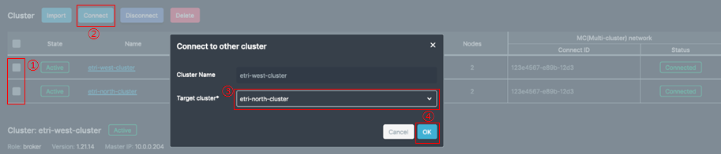
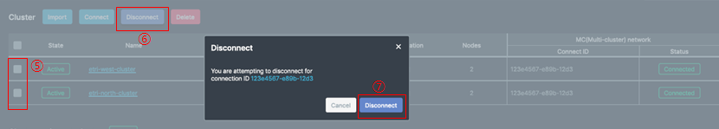
GS-Link 서비스 통합 기술
4
멀티클러스터 네트워크 연결
기능 설명
① | 멀티 클러스터 네트워크 연결 cluster 선택
② | 멀티 클러스터 네트워크 연결 설정 팝업 버튼
③ | 멀티 클러스터 네트워크 연결을 위한 target cluster 선택
④ | 멀티 클러스터 네트워크 연결 버튼
⑤ | 멀티 클러스터 네트워크 연결 해제 cluster 선택
⑥ | 멀티 클러스터 네트워크 연결 해제 설정 버튼
⑦ | 멀티 클러스터 네트워크 연결 해제 버튼
< 선택된 cluster를 다른 클러스터와 네트워크 연결 >
< 선택된 cluster와 다른 클러스터의 네트워크 연결 해제 >

Slide 36
GS-Link 서비스 통합 기술
4
멀티클러스터 관리를 위한 에이전트 배포
기능 설명
① | GS-Link-agent 배포를 위한 명령어 팝업 버튼
② | GS-Link-agent배포 명령어 - 해당 명령어를 SSH에 붙여 넣고 실행 시 GS-Link-agent가 배포됨
③ | GS-Link-agent 배포 명령어 클립보드 복사 버튼

Slide 37
GS-Link 서비스 통합 기술
4
부하 모니터링
기능 설명
① | kubernetes cluster 요약 정보 - Cluster: cluster name - Role: master 혹은 worker - Version: kubernetes api version - Master IP: master node IP 주소
② | 선택된 kubernetes node의 요약 정보 - Node: node의 hostname - host interface: node의 host interface
③ | 선택된 kubernetes node의 CPU 사용량
④ | 선택된 kubernetes node의 메모리 사용량
⑤ | 선택된 kubernetes node의 네트워크(host interface)사용량

Slide 38
GS-Link 서비스 통합 기술
4
네트워크 모니터링
기능 설명
① | 멀티 클러스터 네트워크 요약 정보 - Connection ID: 멀티 클러스터 네트워크 연결 ID 및 상태("connected", “connecting", “unavailable", “error") - Globalnet: globalnet 사용 여부("enabled", "disabled") - Globalnet CIDR: globalnet subnet 정보 - Cable driver: 멀티 클러스터 네트워크 tunneling driver(“wireguard", "libswan", "IPSec")
② | Connection 스펙 - Public: public IP - Gateway: 멀티 클러스터 연결 tunnel이 설치된 node의 IP 주소 - Service CIDR: ClusterIP network subnet 정보 - Cluster CIDR: pod network subnet 정보 * broker가 선택한 cluster에 위치한 경우 local, target cluster remote로 표기
③ | 멀티 클러스터 네트워크 평균 latency
④ | 멀티 클러스터 네트워크 처리율
2차년 Pod to Pod 성능 테스트 결과물

Slide 39
GS-Link 서비스 통합 기술
4
Pod 제어 및 마이그레이션
기능 설명
① | kubernetes cluster 선택 드롭 박스
② | kubernetes namespace 선택 드롭 박스
③ | kubernetes pod 목록
④ | pod 검색 필터
⑤ | pod 제어(“Migrate": 마이그레이션, ”Delete“: 삭제)
⑥ | pod 상세 정보(pod와 연결된 Service, Deployment, DaemonSet 목록)
기능 설명
① | 마이그레이션 pod 선택
② | 마이그레이션 설정 팝업 버튼
③ | 마이그레이션 타겟 cluster 선택
④ | 마이그레이션 node 선택
⑤ | 마이그레이션 후 원본 pod 삭제 체크박스
⑥ | 마이그레이션 실행 버튼

Slide 40
Future works
Ⅴ

Slide 41
GS-Link 요약
고성능 협업을 위한 네트워크 구조
→ 터널링 효과 극대화 – 성능 개선
→ 터널링 네트워크와 연계되는 인메모리 저장소 효율을 극대화
→ Easy to connect with your device!!!
효율적인 분산 협업 시스템
→ 서비스 및 Pod 마이그레이션 구조 2차년 단일, 3차년 다중 클러스터로 확대
→ 실시간 마이그레이션 및 무중단 서비스 연계 고도화
→ 마이그레이션 이외의 제어 포인트 활용 – Replication, Recreation 등
부하認知 네트워크認知
→ 부하 및 네트워크 모니터링 안정화
→ 정책기능과 부합되는 서비스 및 컨테이너 마이그레이션 구현
최종 형상을 위한 시스템 통합
→ API 연계 및 이에 따른 전체 시스템 통합방안 도출
→ 버전 통합 및 호환성 문제

Slide 42
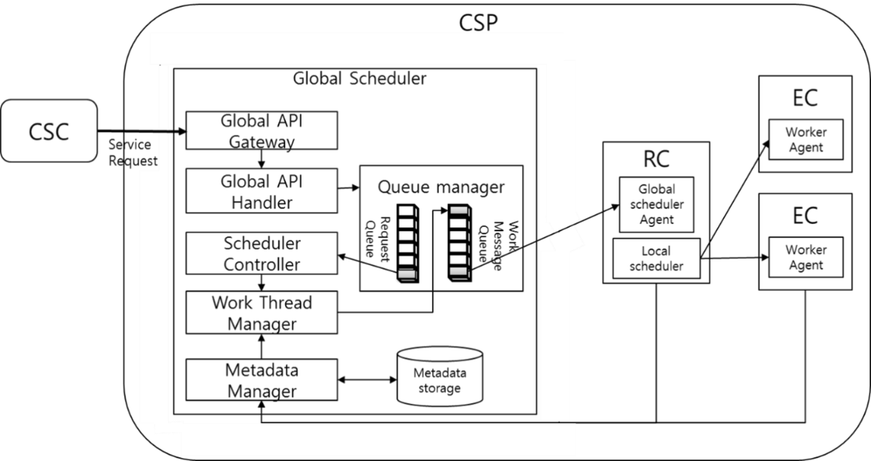
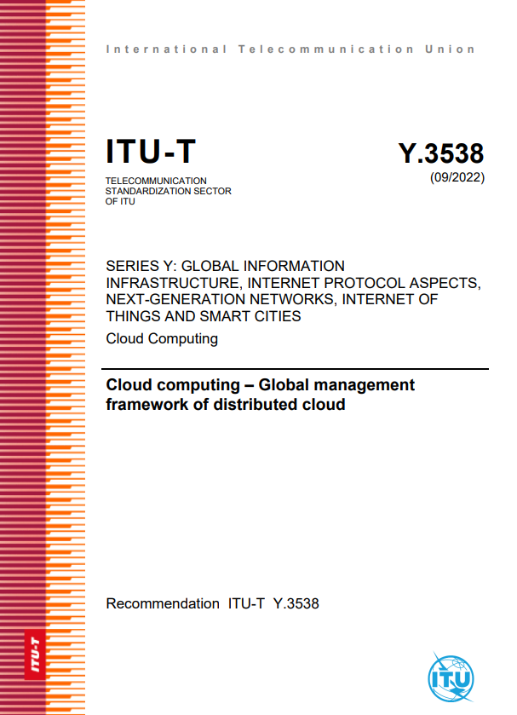
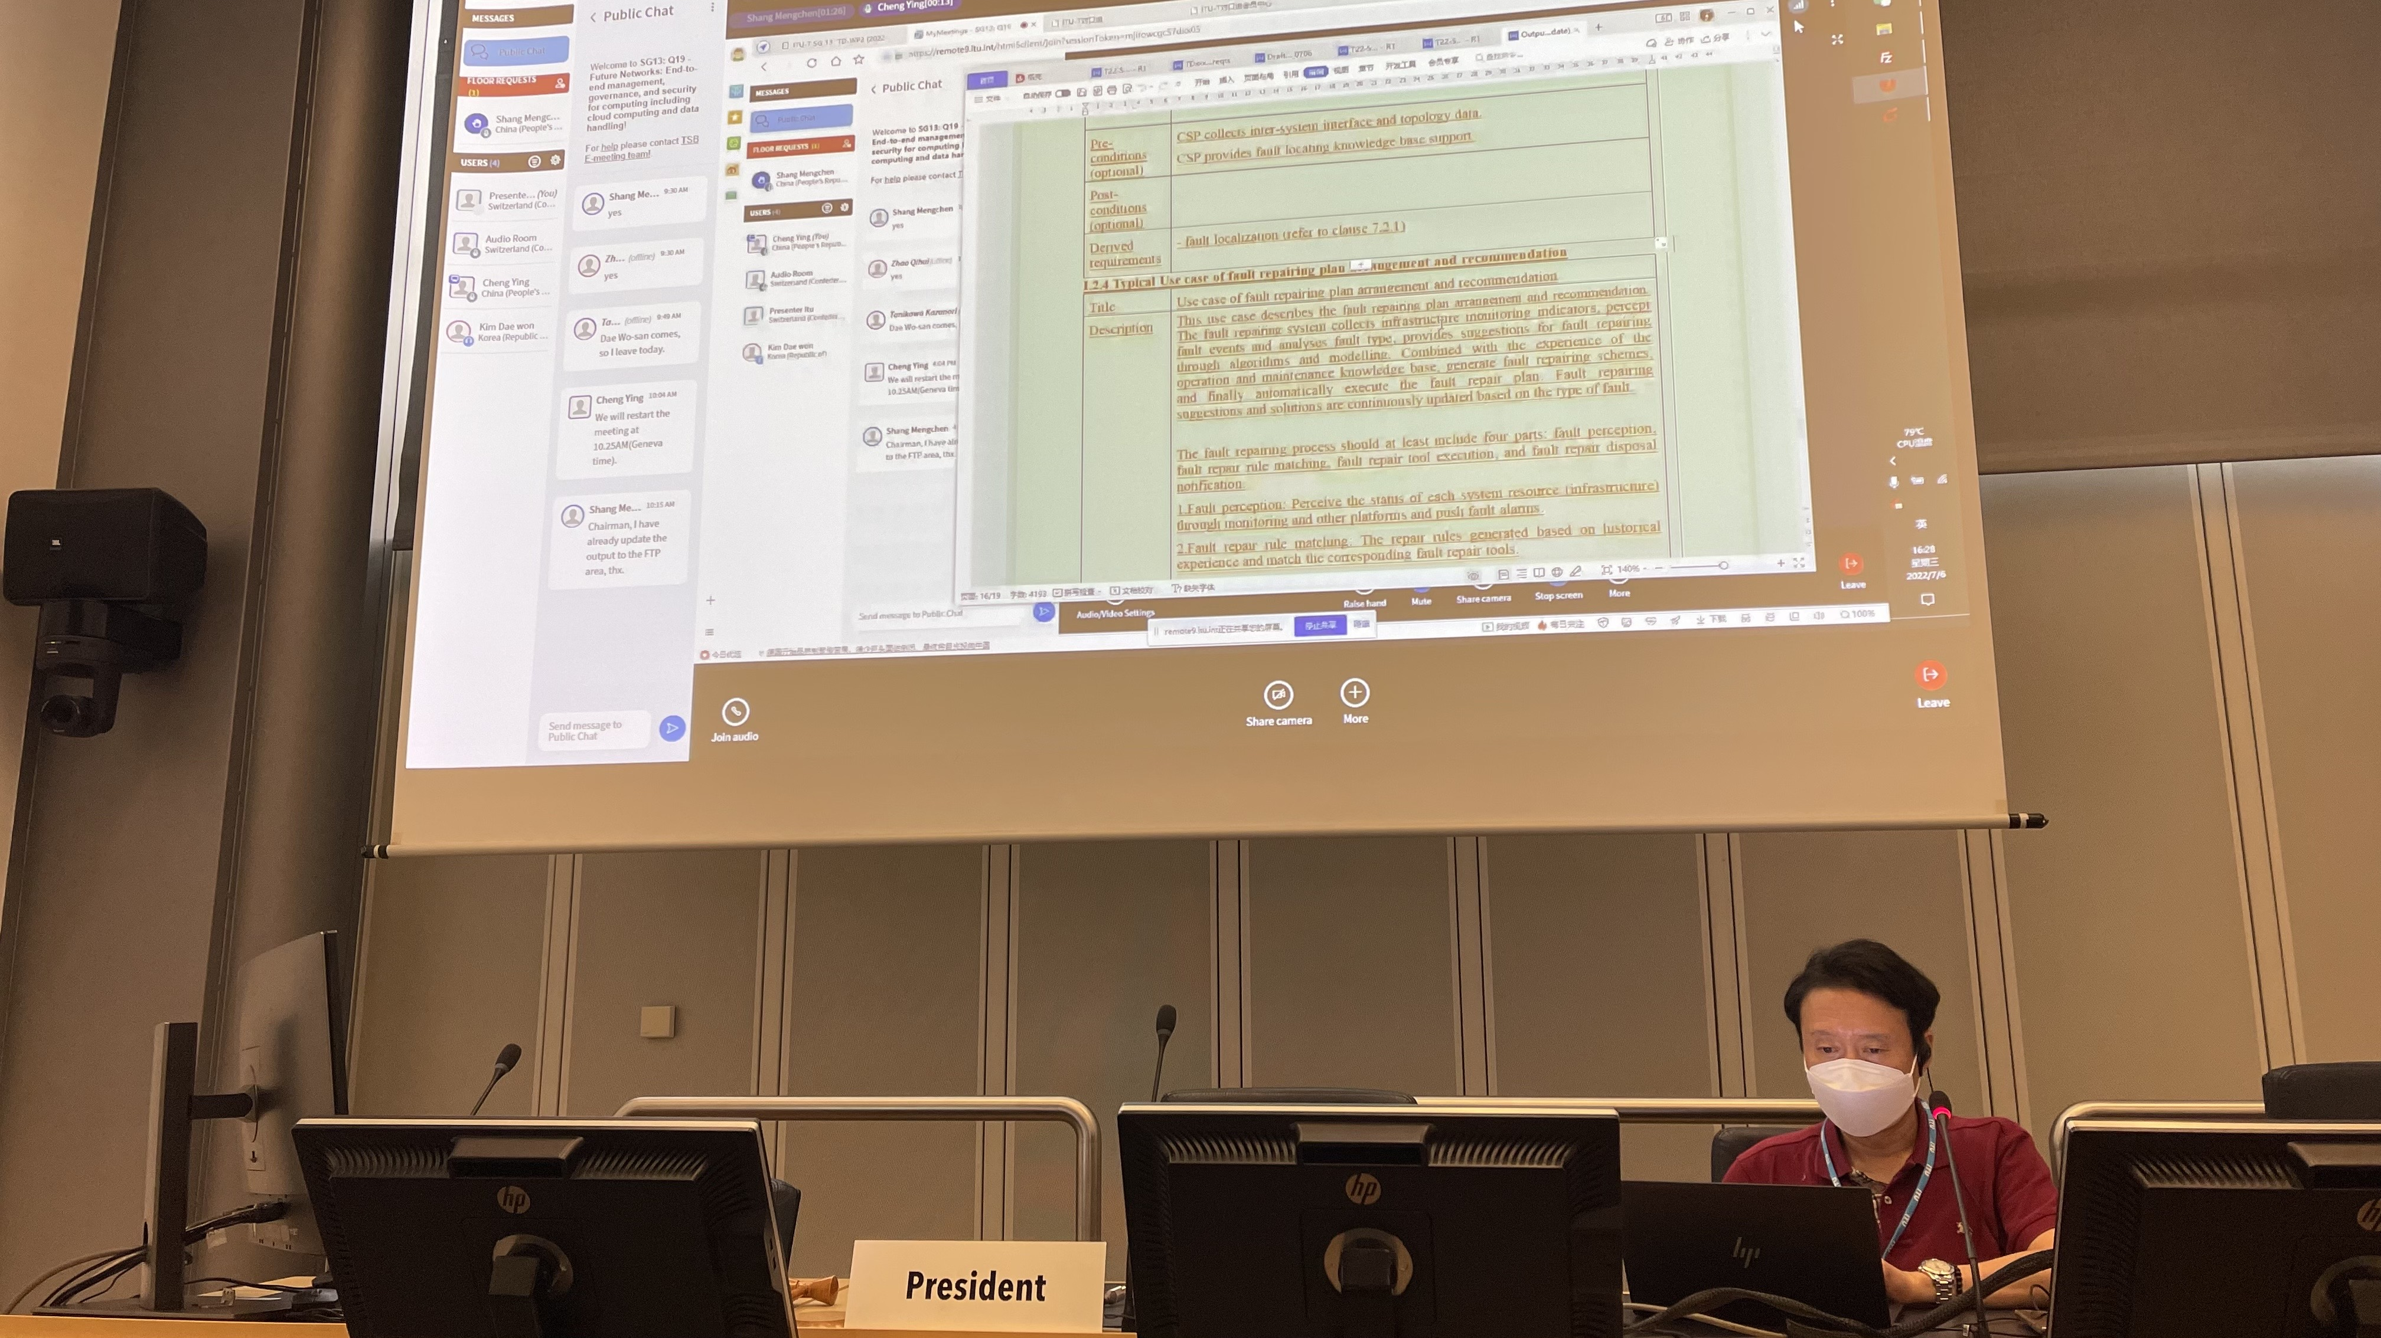
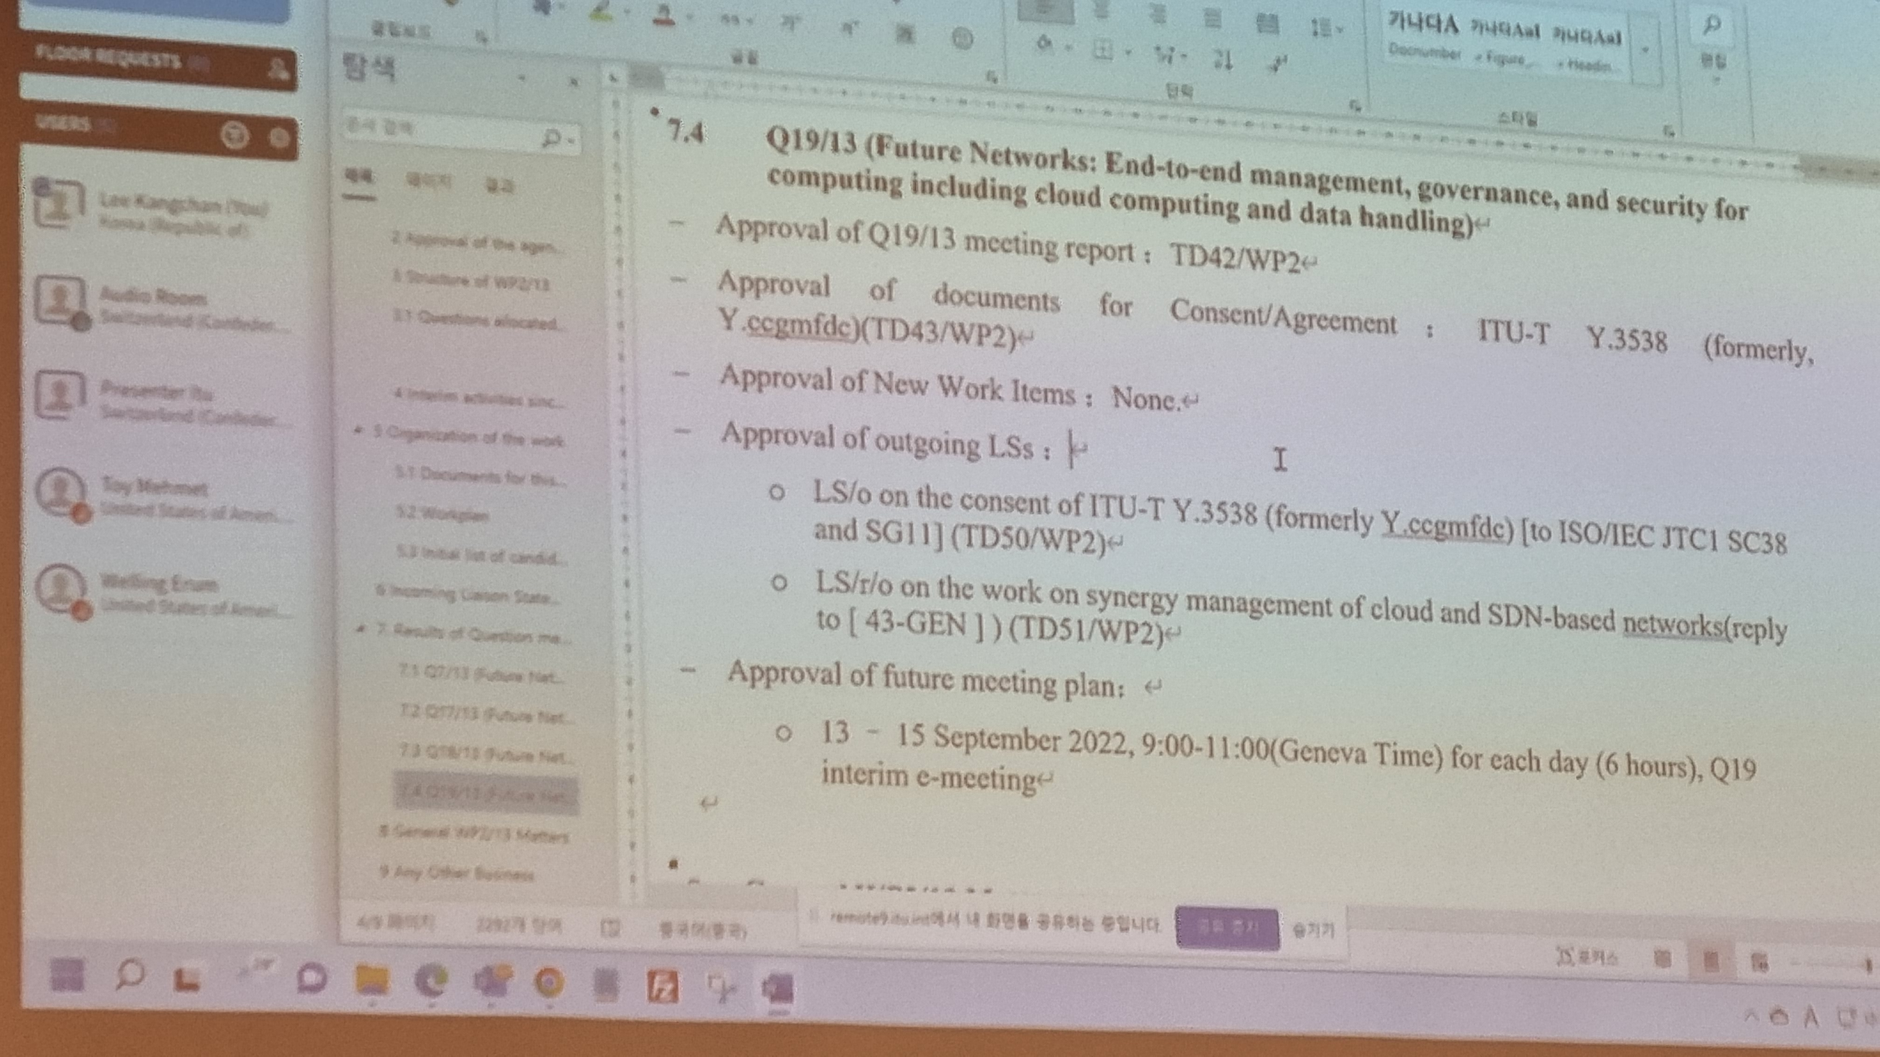
표준화 성과 – ITU-T Y.3538 최종 승인
분산 클라우드 (에지 클라우드) 의 글로벌 관리로서 과제 내 글로벌 스케줄링, 자원 확장, 서비스 이동 등 다양한 기능 요구사항이 포함됨
<Y.3538 문서의 드래프팅 작업 및 최종 승인 모습>

Slide 43
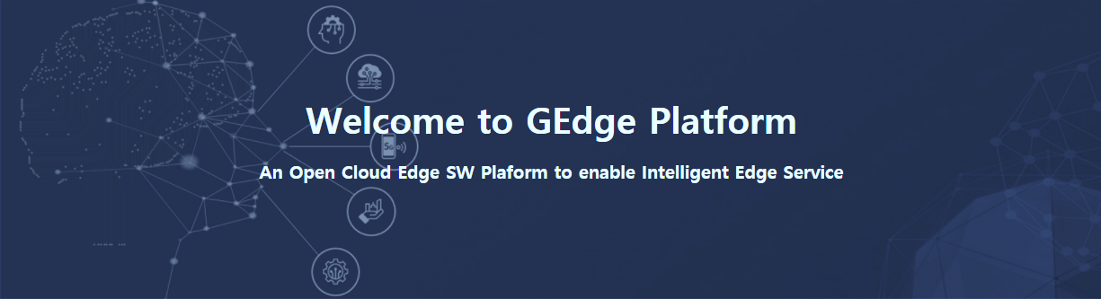
감사합니다.
http://gedge-platform.github.io
GS-linkgw 프레임워크 리더
김 대 원(won22@etri.re.kr)
GEdge Platform will lead Cloud-Edge Collaboration

